Slide 1
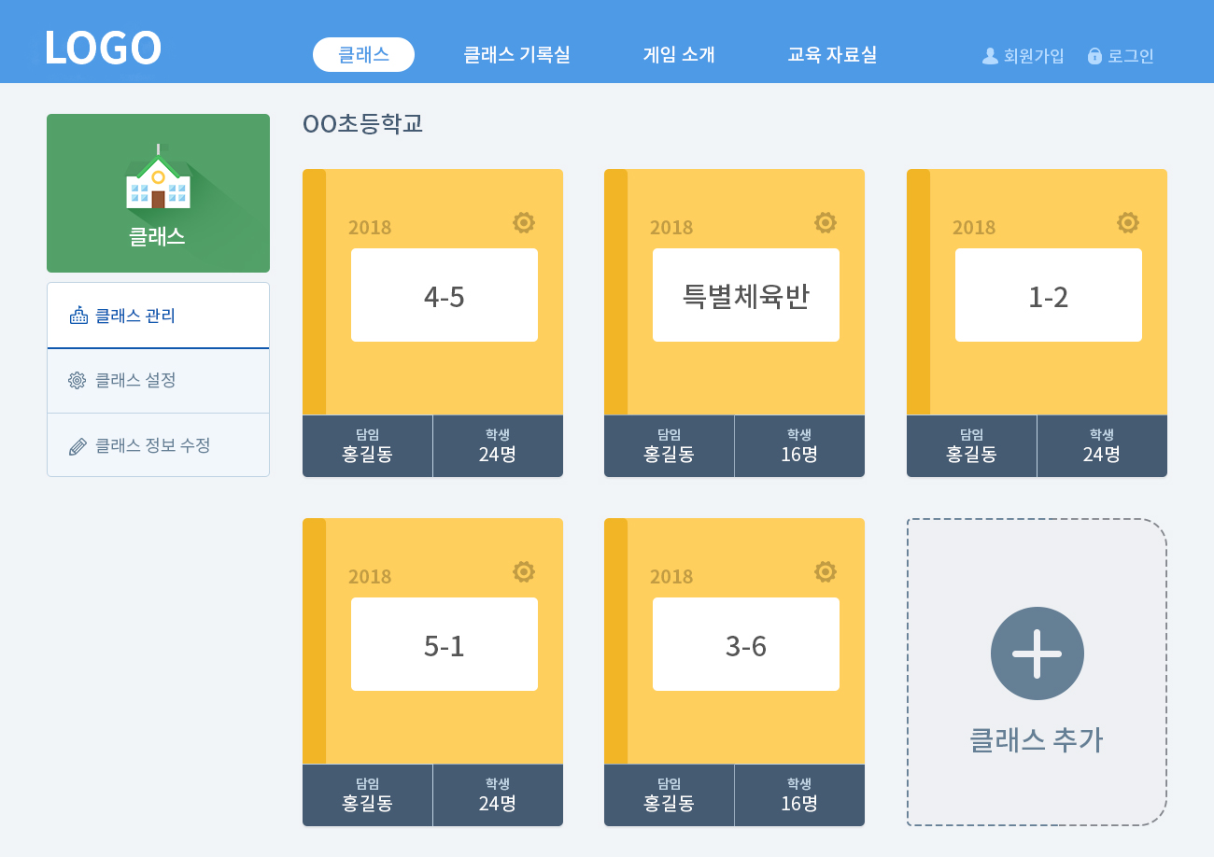
초등학교
2017년으로 수정, 비활성화 처리
2015년으로 수정, 비활성화 처리
2016년으로 수정, 비활성화 처리

Slide 2
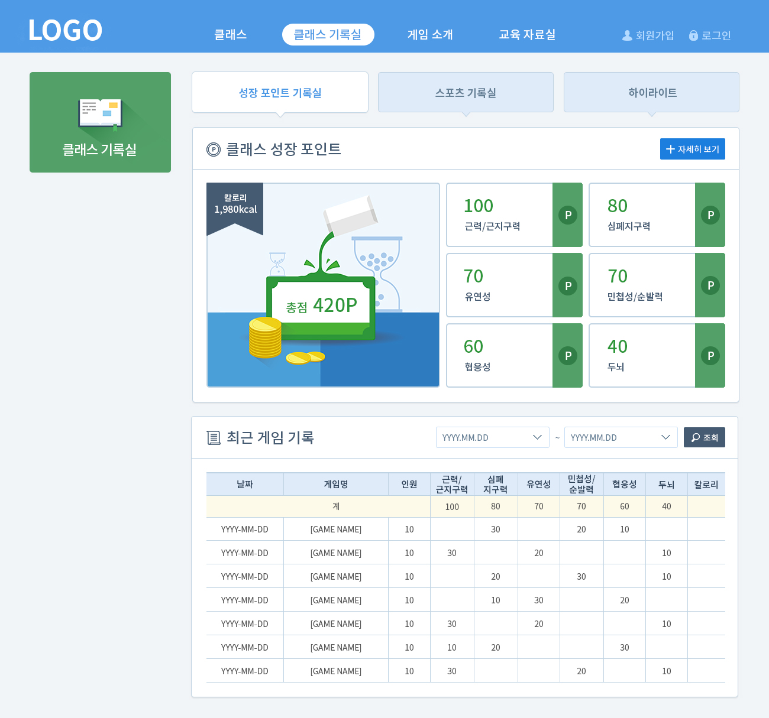
활성화되지 않은 메뉴는 말풍선 처리X
활성화되지 않은 메뉴는 말풍선 처리X
칼로포인트로 수정
디자인 의견 확인 필요
실제 날짜로 수정
실제 날짜로 수정
실제 게임명으로 수정
칼로포인트

Slide 3
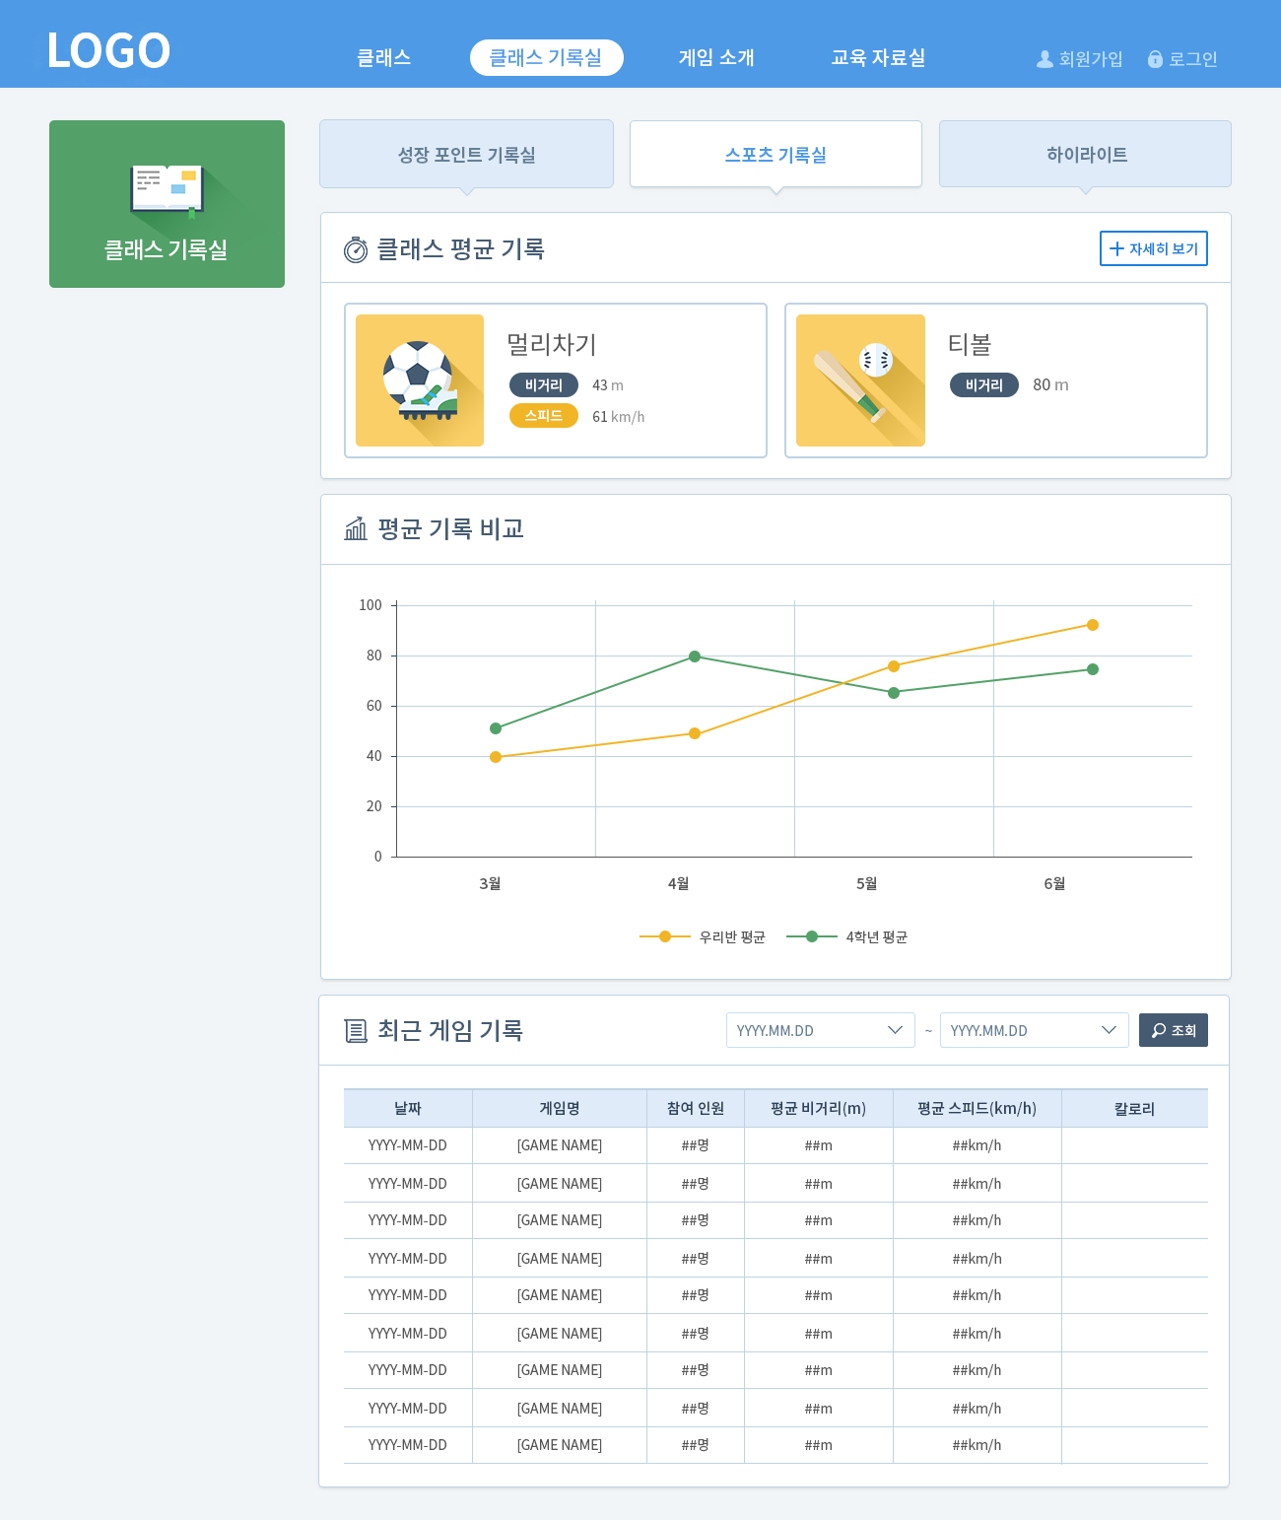
실제 날짜로 수정
실제 날짜로 수정
실제 게임명으로 수정
칼로포인트

Slide 4
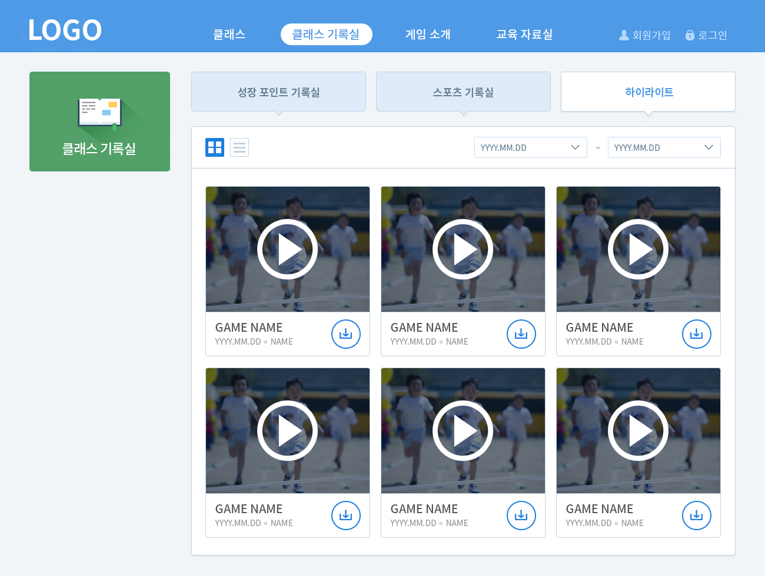
실제 날짜로 수정
실제 시연 영상으로 추후 수정
실제 게임명, 날짜로 수정

Slide 5
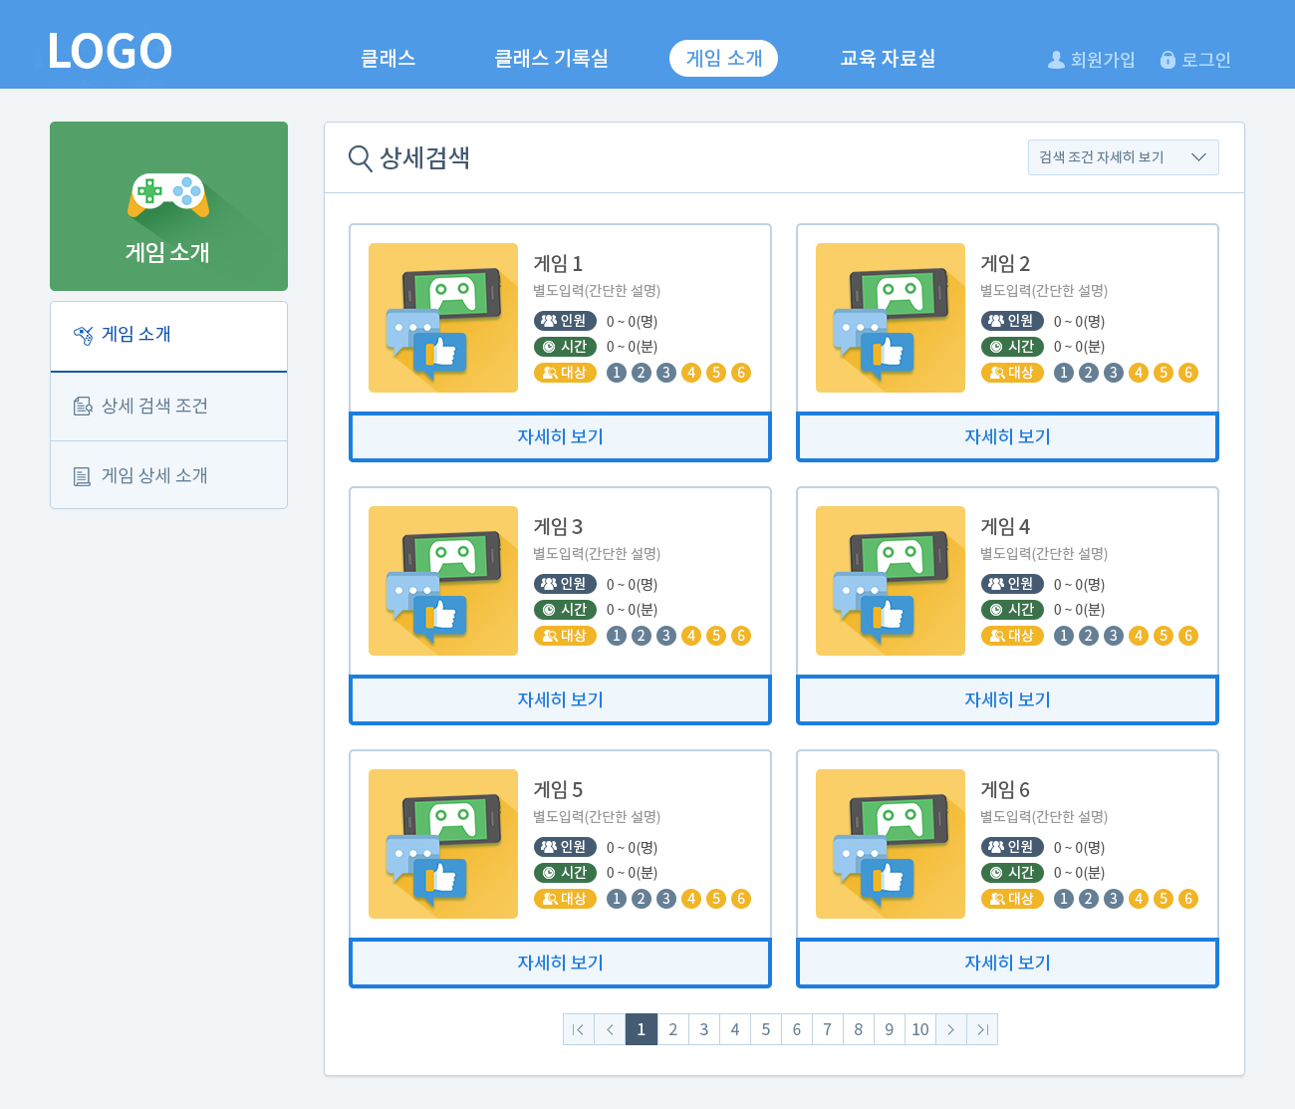
실제 내용 작성 필요

Slide 6
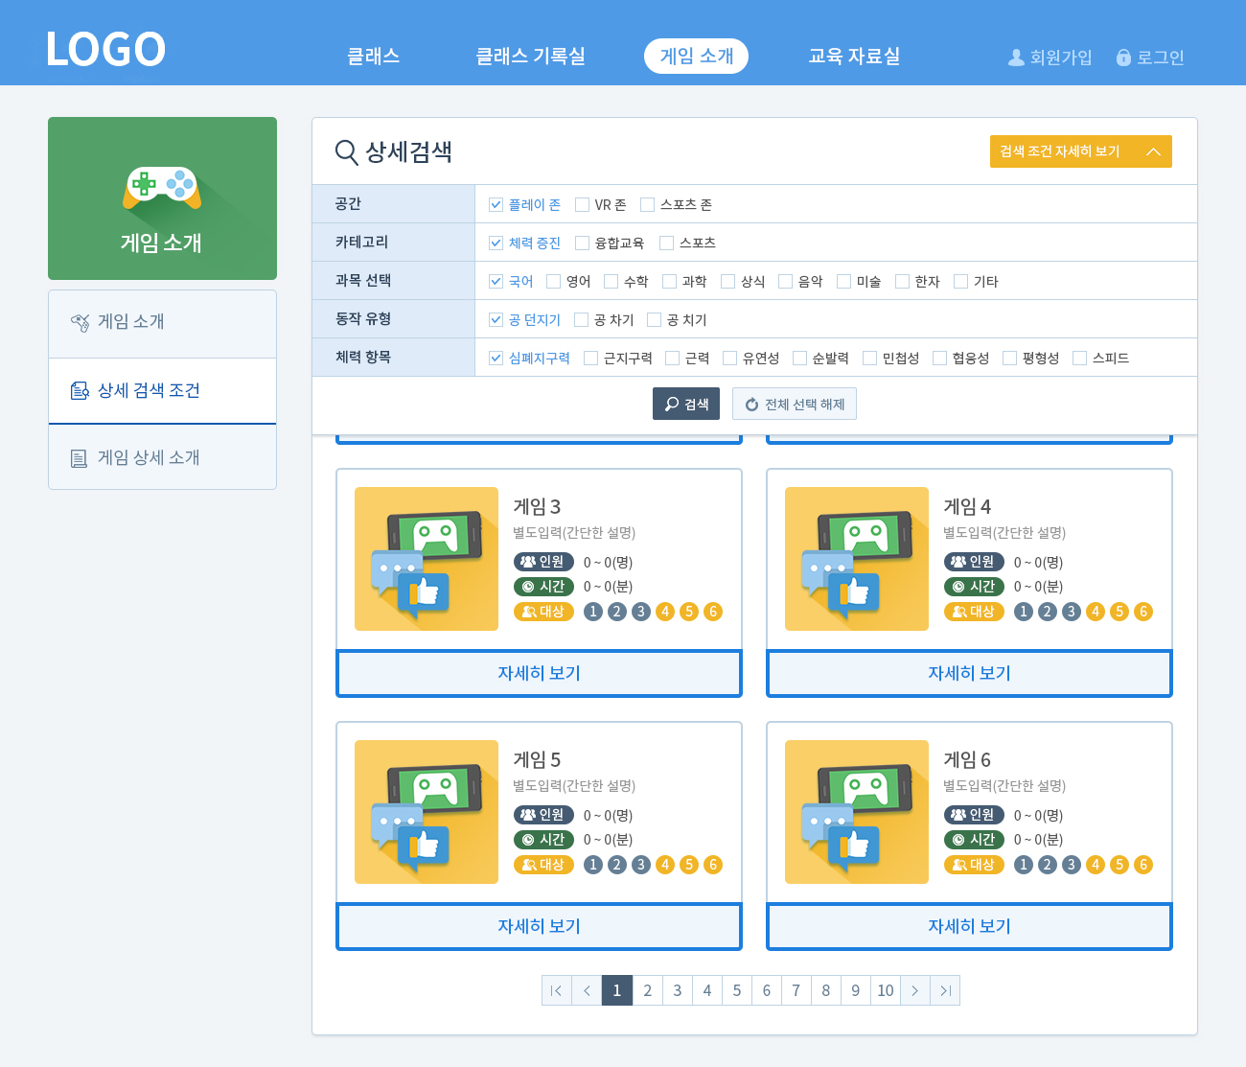

Slide 7
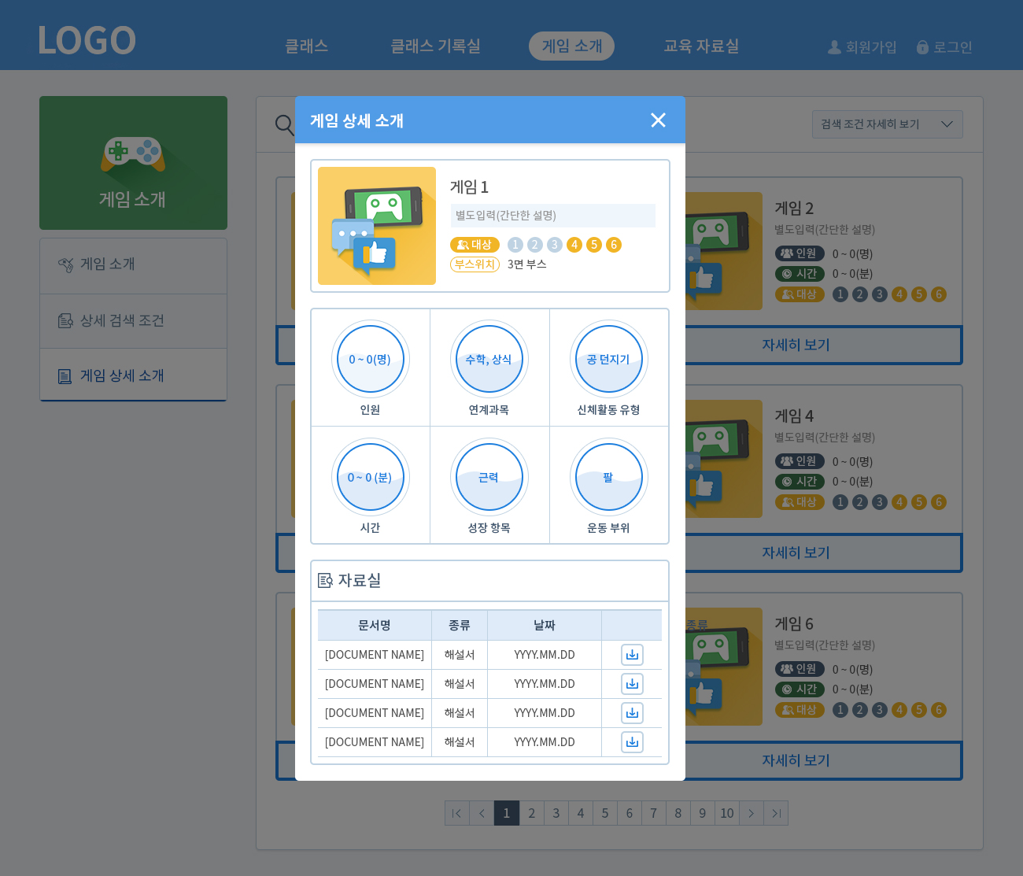
실제 내용 작성 필요

Slide 8
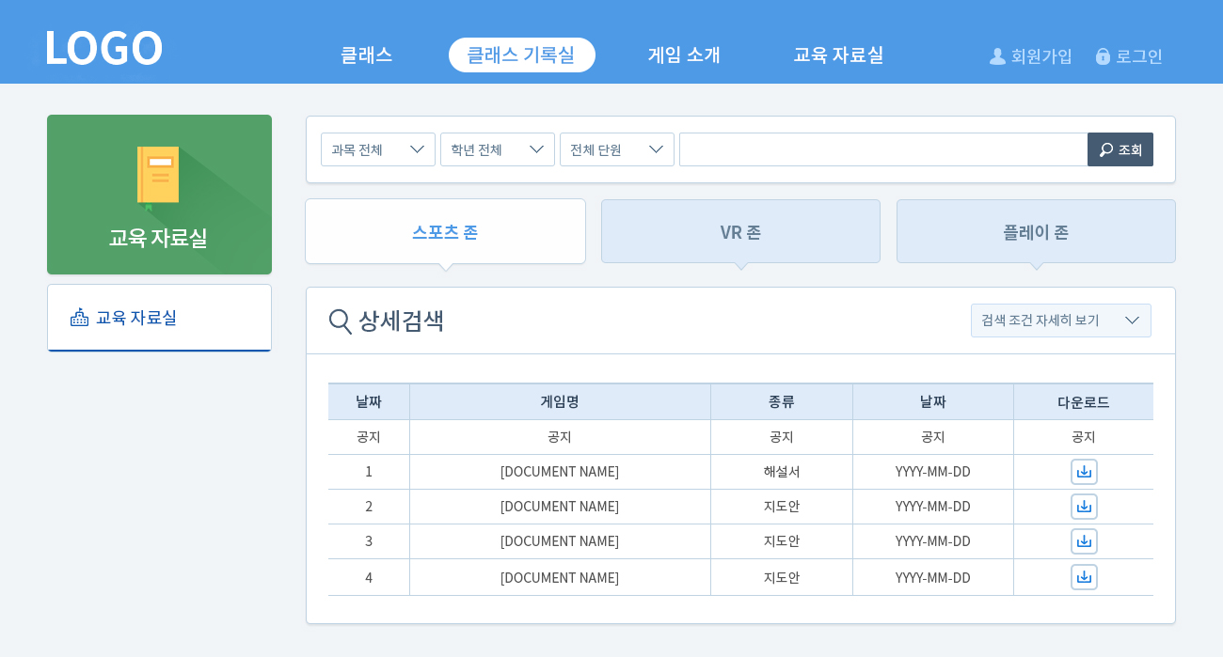
교육 자료실로 수정

